Slide 1

Appliquer un format personnalisé
Liste des codes couleur disponibles dans les formats personnalisés d’Excel
Programme de cours
TCD – FORMAT
AVEC ICONES

Slide 2

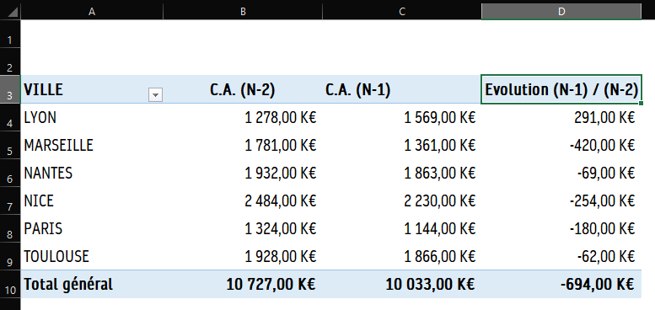
TCD – FORMAT AVEC ICONES
Appliquer un format personnalisé…
Double cliquer dans le titre de la colonne concernée

Slide 3
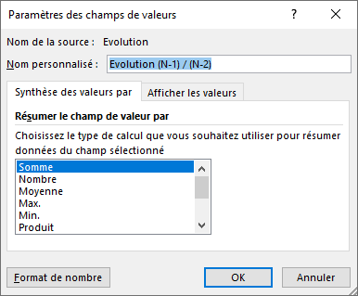
TCD – FORMAT AVEC ICONES
Cliquer sur Format de nombre

Slide 4
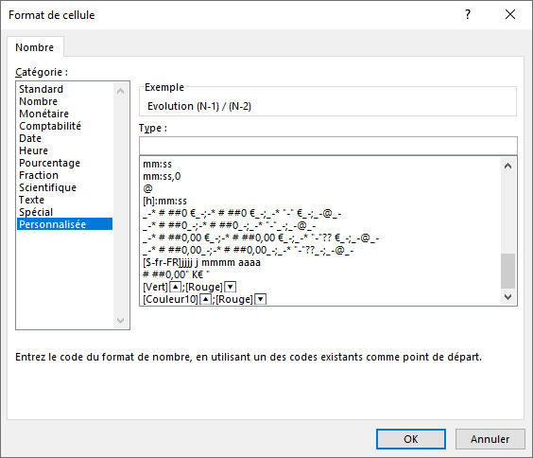
TCD – FORMAT AVEC ICONES
Cliquer sur Personnalisée puis effacer le contenu de la zone Type :

Slide 5
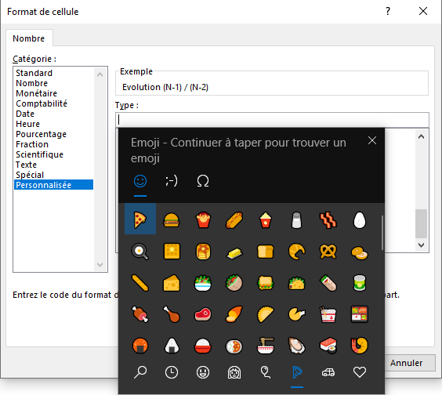

TCD – FORMAT AVEC ICONES
Appuyer sur la touche Windows +  afin d’obtenir la liste des émojis
Touche Windows

Slide 6
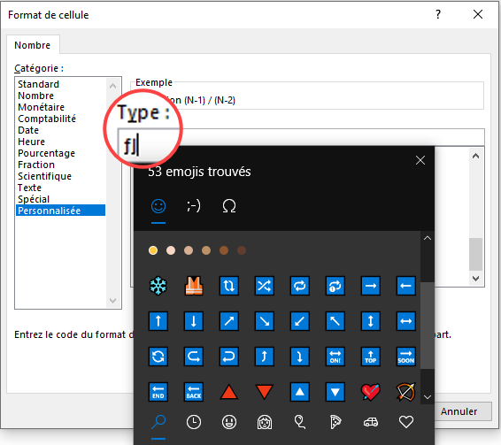
TCD – FORMAT AVEC ICONES
Saisir les deux lettres fl (début de flèche) afin d’afficher les flèches disponibles

Slide 7
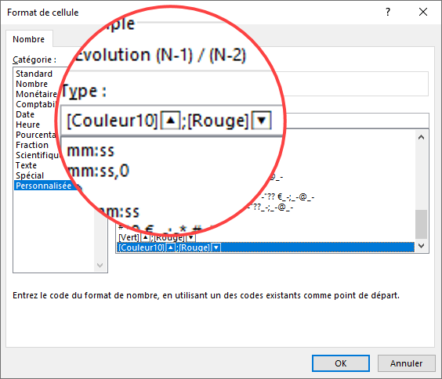
TCD – FORMAT AVEC ICONES
Construisez le format suivant

Slide 8
TCD – FORMAT AVEC ICONES
[Couleur10]🔼;[Rouge]🔽
Format appliqué pour les valeurs positives
Format appliqué pour les valeurs négatives
[Couleur10] : Numéro de couleur permettant d’obtenir un vert plus soutenu
Le ; permet de dissocier le format entre les valeurs positives et négatives

Slide 9
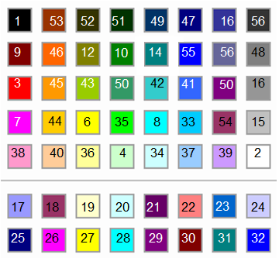
TCD – FORMAT AVEC ICONES
Liste des codes couleur disponibles dans les formats personnalisés d’Excel…
[Couleur10]🔼;[Rouge]🔽
Les couleurs utilisables entre crochets sont les suivantes :
Noir, Bleu, Cyan, Magenta, Rouge, Blanc et Jaune
Si ces couleurs ne suffisent pas, il est possible d’en appeler d’autres à l’aide de la commande [couleurxx] où xx représente le numéro de la couleur dans une palette

Slide 10
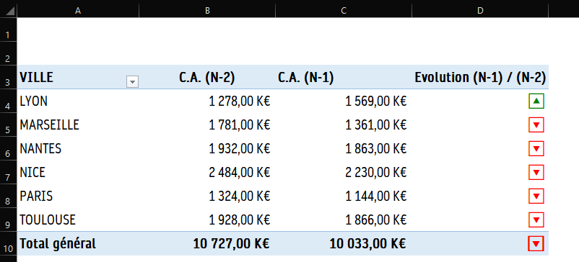
TCD – FORMAT AVEC ICONES
Résultat après validation par OK

